Slide 1

Çocukluk çağı tüberkülozu tanı tedavi ve izlemi
Prof. Dr. Erkan ÇAKIR
İstinye Üniversitesi Tıp Fakültesi/ Liv Hospital
Çocuk Göğüs Hastalıkları BD

Slide 2



Slide 3
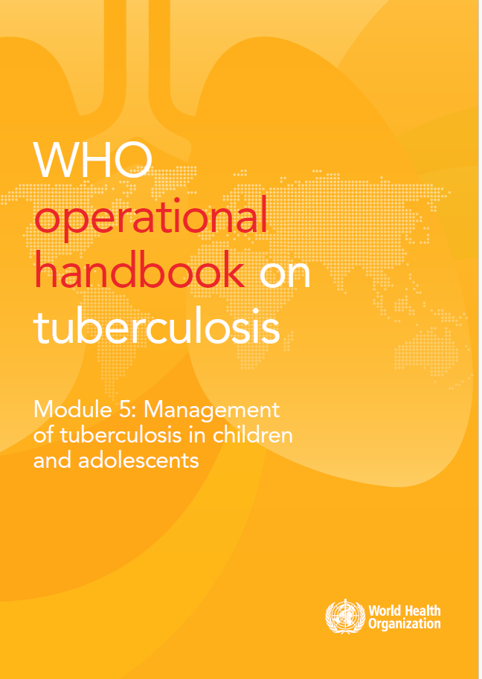
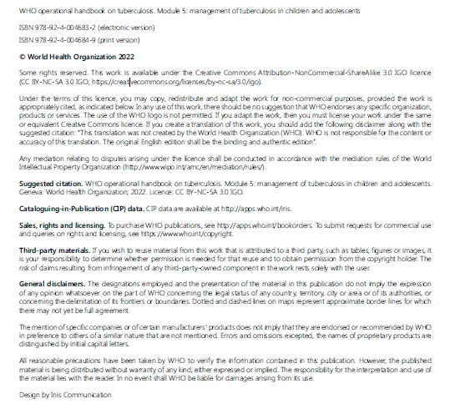

Slide 4
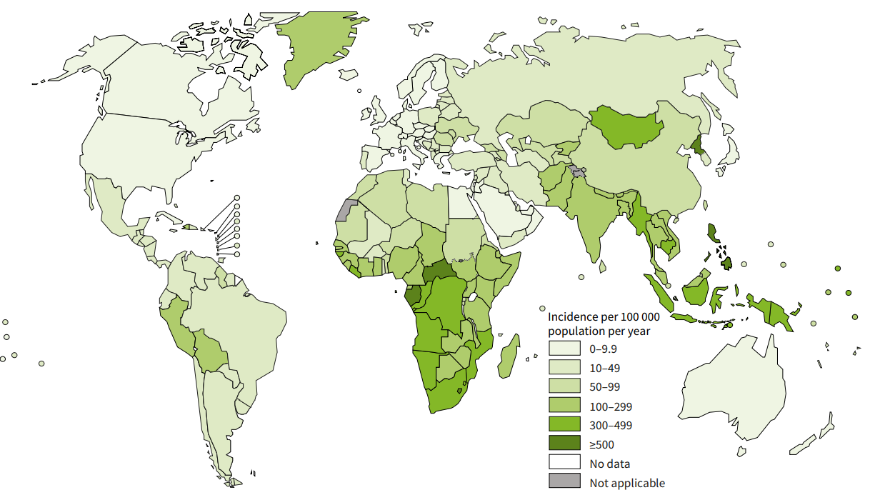
Dünyada tüberküloz
Tahmini olması beklenen toplam yaklaşık 10 milyon yeni olgu
5.8 milyon erkek (% 56)
3.2 milyon kadın (% 34)
1 milyon çocuk (%10)

Slide 5
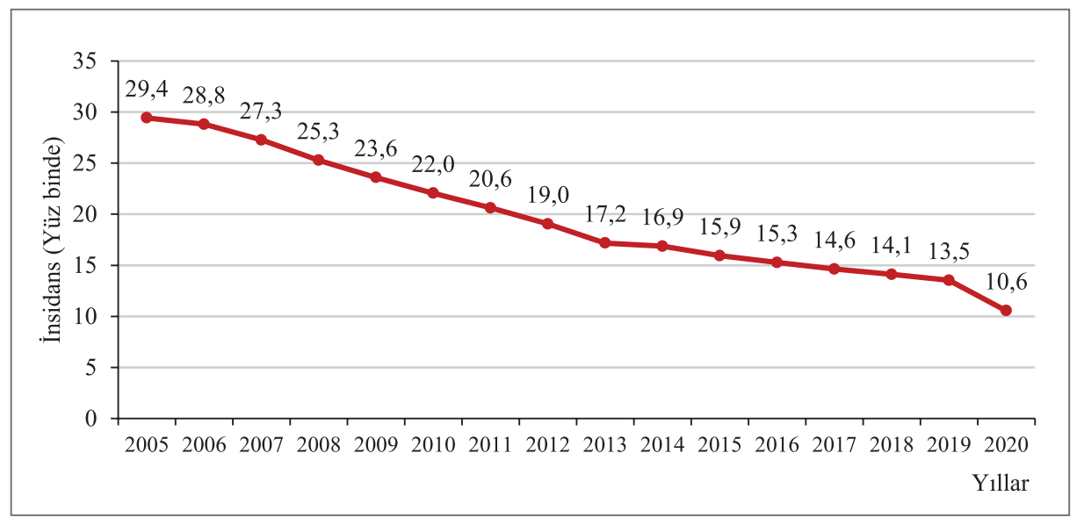
Türkiyede tüberküloz

Slide 6
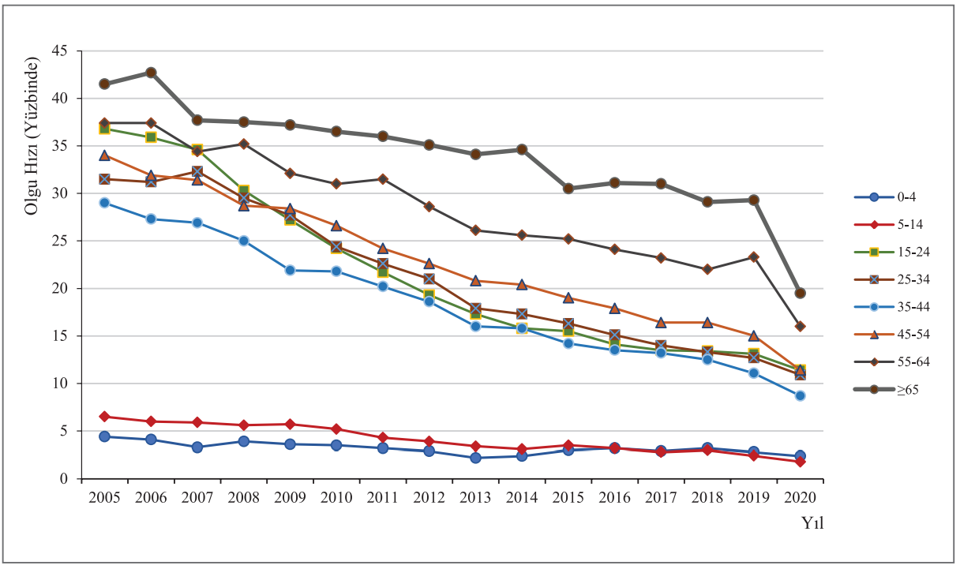
Yaş Gruplarına Göre TB Olgu Hızları:
2005-2020 Yılları

Slide 7
Tüberküloz hastalığı tanımı
TB hastalığı; basilin sınırlandırılamaması sonucu klinik,
radyolojik ve mikrobiyolojik bulguların ortaya çıkmasıdır

Slide 9
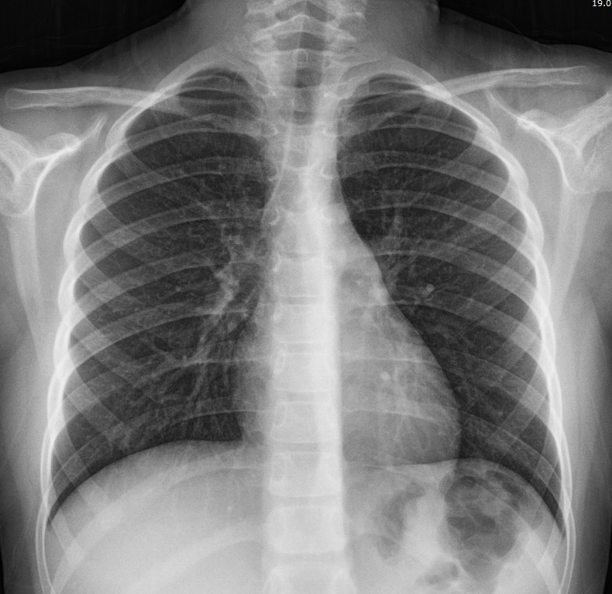
Olgu 1: ZS, 3 yaş erkek hasta
Babasında 1 ay önce TB tanısı (ARB pozitif, kaviter TB)
Temaslı taraması nedeni ile getirilmiş
Hastamızın şikayeti yok ve fizik muayene doğal
TDT: 17 mm (Tek BCG aşılı)
AMS’de ARB: negatif
Akciğer grafisi normal
Tanı: Latent TB
INH profilaksisi 6 ay

Slide 10
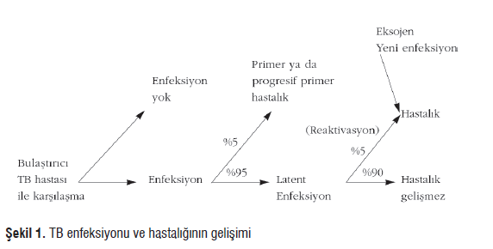

Slide 11
Tüberkülozlu yetişkin ile temas eden çocukta tüberküloz hastalığı araştırılır (Yaş sınırı olmaksızın)
Semptom sorgulaması
Fizik muayene
PA AC grafisi
TDT
Patolojik
Normal
Açlık mide suyu ya da balgamda
ARB ve TB kültürü al
Hastalık açısından değerlendir
Profilaksi
(35 yaşa kadar)
Tedavi değerlendir

Slide 12
Latent TB tedavisi- profilaksi
DSÖ- TC VSD rehberi 6 aylık Iizoniazid (INH) tedavisi öneriyor
Bağışıklığı baskılanmış çocuklarda süre 9-12 aydır.
Kaynak olgu INH dirençli ise rifampisin 4-6 ay süreyle (günlük 10mg/kg, maksimum 600mg) verilir.

Slide 13
Çocuklarda koruma tedavisi kimlere verilmeli ?
Bulaştırıcı TB hastası ile yakın teması olan tüm çocuklar
Tüberkülin deri testi (TDT) pozitif 15 yaş altı çocuklar (TB hastalığı araştırılıp hastalık tespit edilmeyenler)
    BCG aşısızlarda 10 mm ve üzeri,
    BCG aşılılarda 15 mm ve üzeri,
    İmmun süprese hastalarda 5 mm ve üzeri.
Tüberkülozlu anneden doğan bebekler.
TDT konversiyonu (arada BCG yapılmamış olmak kaydıyla son iki yıl içerisinde TDT en az 6 mm artan veya pozitifleşenler).

Slide 14
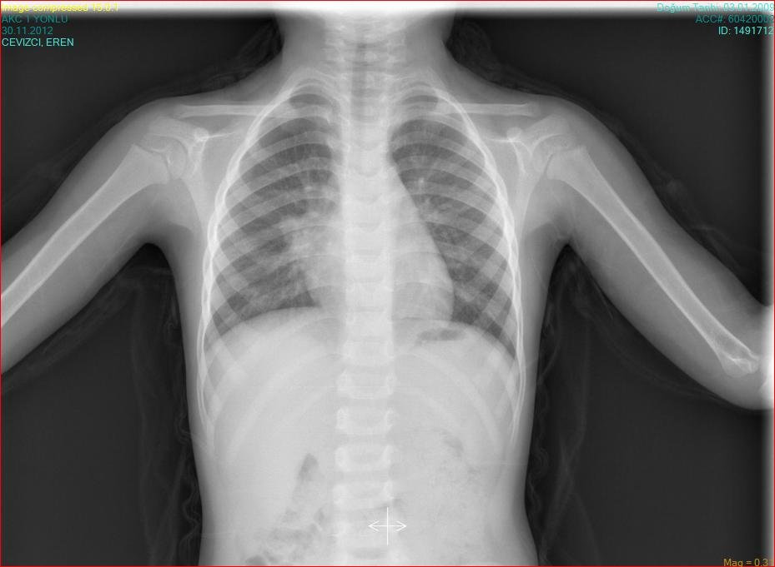
Olgu 2
EC, 4 yaş erkek hasta
4 haftadır kuru öksürük, aralıklı tekrarlayan ateş ve beraberinde iştahsızlık .
Babaya 3 hafta önce tüberküloz (TB) (basil pozitif) tanısı konarak tedaviye başlanmış.
Akciğer grafisinde parakardiyak infiltrasyonlar
2 haftalık non spesifik antibiyoterapiye klinik cevap alınamamış.
Bundan sonra neler yapalım?

Slide 15
Klinik gidiş
Hastaya
Non spesifik tedaviye rağmen düzelmeyen şikayetleri
Radyolojik bulguları olması
Ev içi TB teması nedeni ile TB araştırmalarına başlandı.
TDT: 15 mm olarak bulundu.
Balgam çıkartamayan hastaya 3 gün açlık mide suyunda (AMS) aside rezistan bakteri (ARB) araması yapıldı ve kültüre ekildi.
Hastanın ARB incelemeleri negatif olarak sonuçlandı.

Slide 16
Tanımız nedir?
Bronkopnömoni?
TB enfeksiyonu?
Primer TB hastalığı?
TB tanısını nereye oturtabiliriz?

Slide 17
TB hastalığında olgu tanımlamaları
Tutulum yerine göre:
Akciğer
Primer TB (Çocuklarda en sık)
Progressif primer TB
Sekonder –kaviter TB
Miliyer TB (Akciğer dışı da olabilir)
Akciğer dışı (Çocuklarda en sık TB lenfadenit)
İkisi birlikte
Bakteriyolojik ispata göre:
Bakteriyolojik olarak ispatlanmış
Klinik TB

Slide 18
Bakteriyolojik ispata göre sınıflama
Mikrobiyolojik doğrulanmış TB: En az 1 solunum yolu sekresyonunda gösterilmiş M. Tuberculosis (Kültür ya da Xpert)
Klinik tanı konmuş TB: Bakteriyolojik doğrulama yok ve aşağıdakilerden en az ikisi olan hastalar:
TB ile uyumlu semptom ve bulgu
TB ile uyumlu akciğer grafisi
Yakın TB teması ya da immünolojik enfeksiyon
bulgusu (TDT ya da IGST pozitifliği)
TB tedavisine pozitif cevap

Slide 19
Çocuklarda TB tanısının dayanakları
Tüberkülozla uyumlu semptomlar ve klinik
Tüberkülozla uyumlu radyoloji
Mikrobiyoloji
Yakın TB teması ya da immünolojik enfeksiyon bulgusu (TDT ya da IGST pozitifliği)
TB tedavisine iyi yanıt

Slide 20
TB tanısı: TB ile uyumlu klinik şikayet- bulgu
Tedaviye dirençli, açıklanamayan 2 haftadan uzun süren öksürük
Balgam çıkartma-hemoptizi
Kiloda açıklanamayan % 5 ve üzeri kayıp yada büyüme durması ya da geriliği
Dirençli (1 haftadan uzun) ve açıklanamayan ateş (38 derece ve üstü)
Dirençli ve açıklanamayan letarji- isteksizlik-halsizlik
0-2 ay arasında ilave bulgular (Açıklanamayan hepatosplenomegali, sepsis benzer durum, neonatal pnömoni
Graham SM, Ahmed T, Amanullah F, et al. Evaluation of tuberculosis diagnostics in children: 1. Proposed clinical case definitions for classification of intrathoracic tuberculosis disease. Consensus from an expert panel. J Infect Dis 2012; 205: Suppl. 2, S199–S208.

Slide 21
TB Tanısı: Temas
1. Yakın temas: Bulaştırıcı hasta ile toplam 8 saat ve üzerinde kapalı ortamda hasta ile birlikte bulunmuş kişiler
Ev içi
Ev dışı
Okul, öğrenci yurdu, kışla, tutukevi ve cezaevi gibi toplu yaşanan yerlerde TB hastası saptanınca, aynı odayı paylaşan insanlar da temaslı kabul edilir.
Bulaştırıcı TB hastası ile sekiz saatlik uçak yolculuğu yapanlar da temaslı kabul edilir
2. Sıradan temas: Bulaştırıcı hastanın 8 saatten daha kısa süreyle kapalı alandaki temaslıları.

Slide 22
Olgumuzda
Tüberküloz teması +
TDT pozitifliği +
Non spesifik tedaviye cevapsız klinik bulgular +
Non spesifik tedaviye cevapsız radyolojik bulgular +
Bakteriyolojik doğrulama –
Tanı: Klinik tanı konmuş tüberküloz

Slide 23
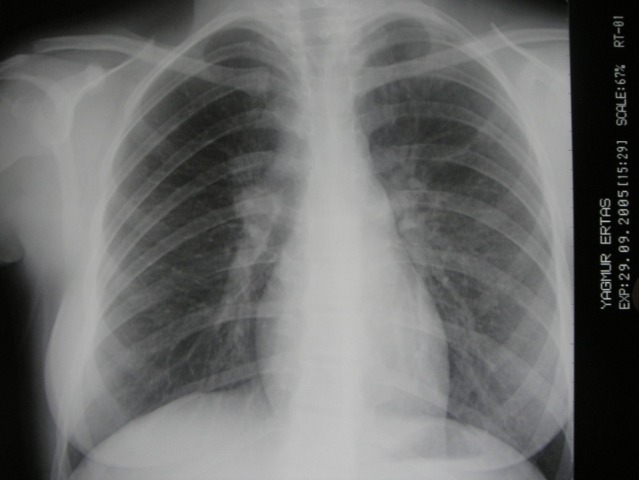
Olgu 3, 13 yaş kız hasta
1 aydır devam eden öksürük ve gece terlemeleri, 2 kg kilo kaybı
Özgeçmişinde özellik yok- TB teması yok
Öksürük nedeni ile antibiyotik tedavisi ve astım tedavisine cevap alınamamış
Balgam çıkartamıyor, AMS’de ARB negatif (2 defa), Klinik TB?
TDT: 11 mm (Tek BCG aşısı mevcut)
Mediastinal kitle?-Lenfoma?
TB tedavisi vermek- izlemek- cevaba bakmak?
Malinite ise vakit kaybı!, adli sorunlar!
Hastaya toraks BT istendi

Slide 24
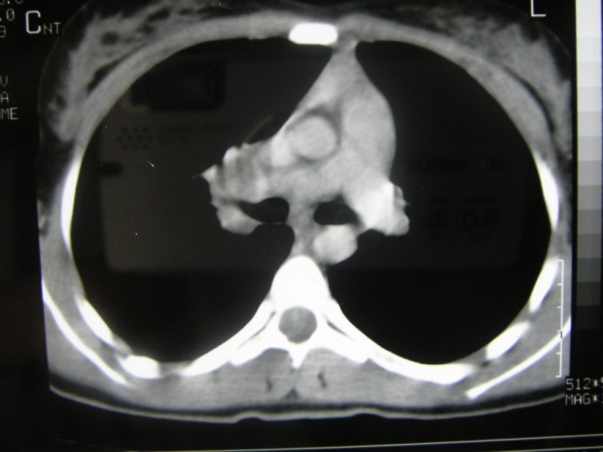
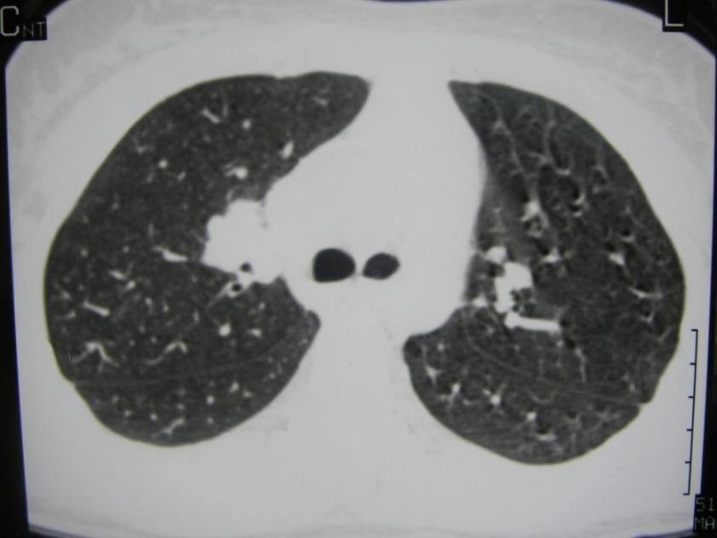
Vakamızda
TB ile uyumlu mediastinal konglomere LAP ve asiner infiltrasyonlar mevcut
Malinite ya da kitle düşünülmedi
Tanı: Klinik TB (radyoloji+klinik)
TB çeşidi: Primer TB
Tedavi ile düzelme +

Slide 25
TB tanısında radyoloji
Akciğer grafisinde TB ile uyumlu bulgular
Havayolu basısı ya da trakeada yer değiştirme
LAP ile uyumlu yumuşak doku dansitesi
Parankimde opasite
Nodüler görünüm: Miliyer ya da daha büyük yaygın ve iki taraflı
Plevral sıvı
Kavitasyon
Kalsifiye parankim (Ghon odağı)
Vertebral spondilit

Slide 26
Hangi olgularda BT?
Tartışmalı ve kaynaklarda kesin cevabı yok
Vaka bazında değerlendirilmeli
TB kanıtınız yeterli ve güçlü değilse
Hiler LAP göstermede- tm- kitle ayırımı gerektiğinde
Kaviter hastalık ayırıcı tanısında (Diğer TB belirteçleri olmadığında)
Agnes Hamzaoui, Sadok Yaalaoui, Fatma Tritar Cherif, Leila Slim Saidi and Anissa Berraies .Childhood tuberculosis: a concern of the modern world. Eur Respir Rev 2014; 23: 278–291 | DOI:0.1183/09059180.00005314
World Health Organization. Guidance for National Tuberculosis Programmes on the Management of Tuberculosis in Children. 2nd Edn. Geneva, WHO, 2014.
Garrido JB, Alı´as Herna´ndez I, Bonillo Perales A, et al. Usefulness of thoracic CT to diagnose tuberculosis disease in patients younger than 4 years of age. Pediatr Pulmonol 2012; 47: 895–902.
Gwee A, Pantazidou A, Ritz N, et al. To x-ray or not to x-ray? Screening asymptomatic children for pulmonary TB: a retrospective audit. Arch Dis Child 2013; 98: 401–404.

Slide 27
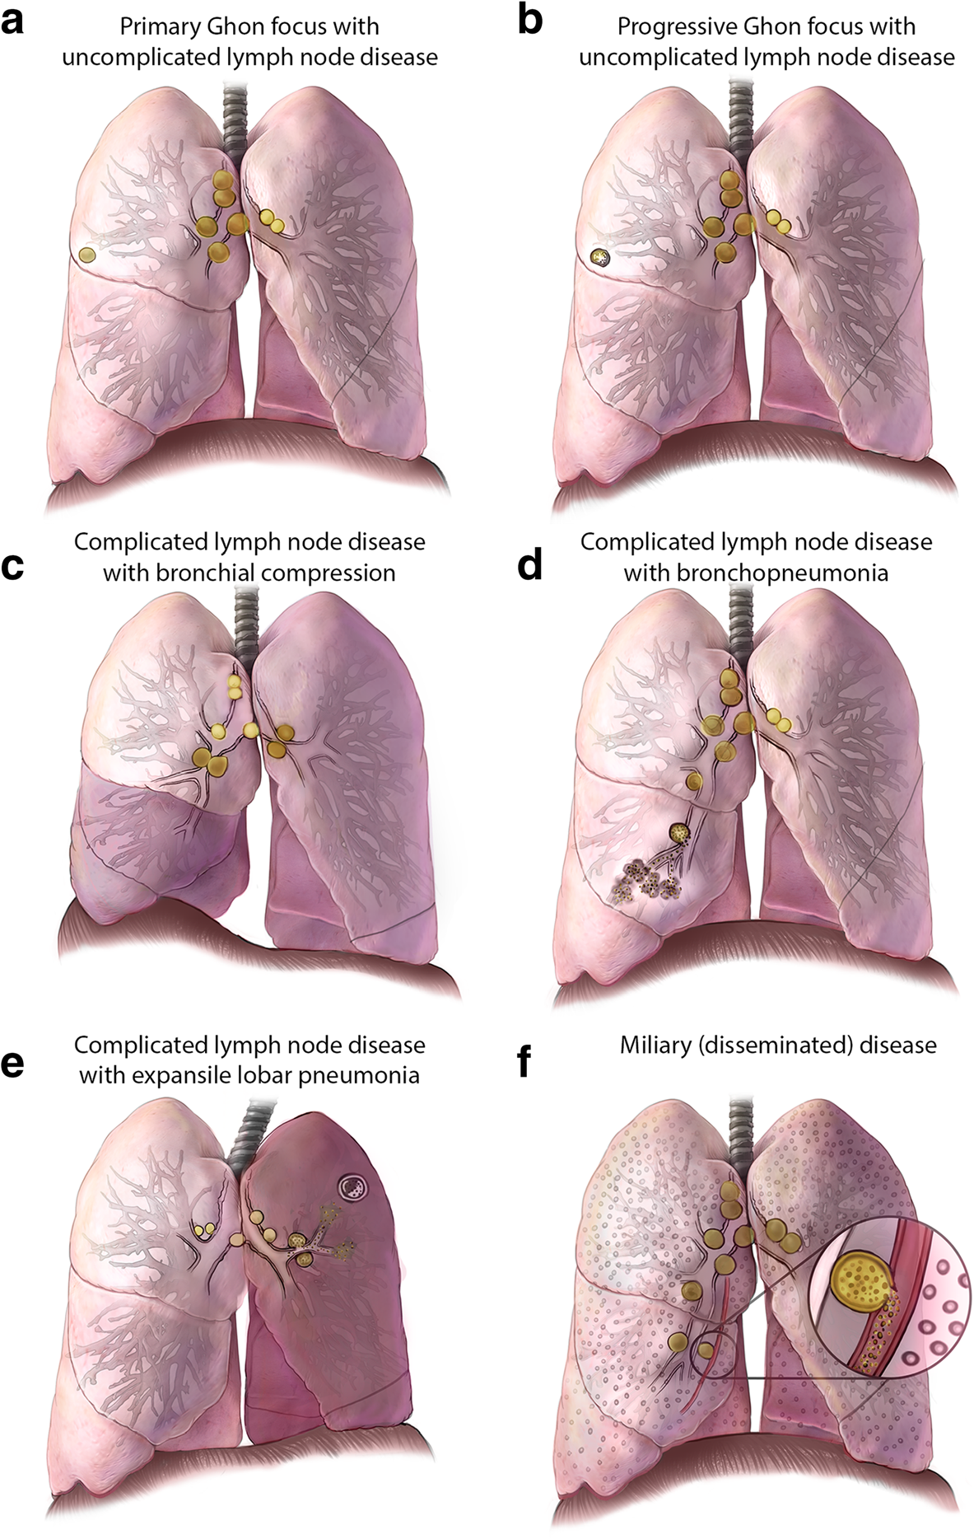
TB hastalığı radyolojisi

Slide 28
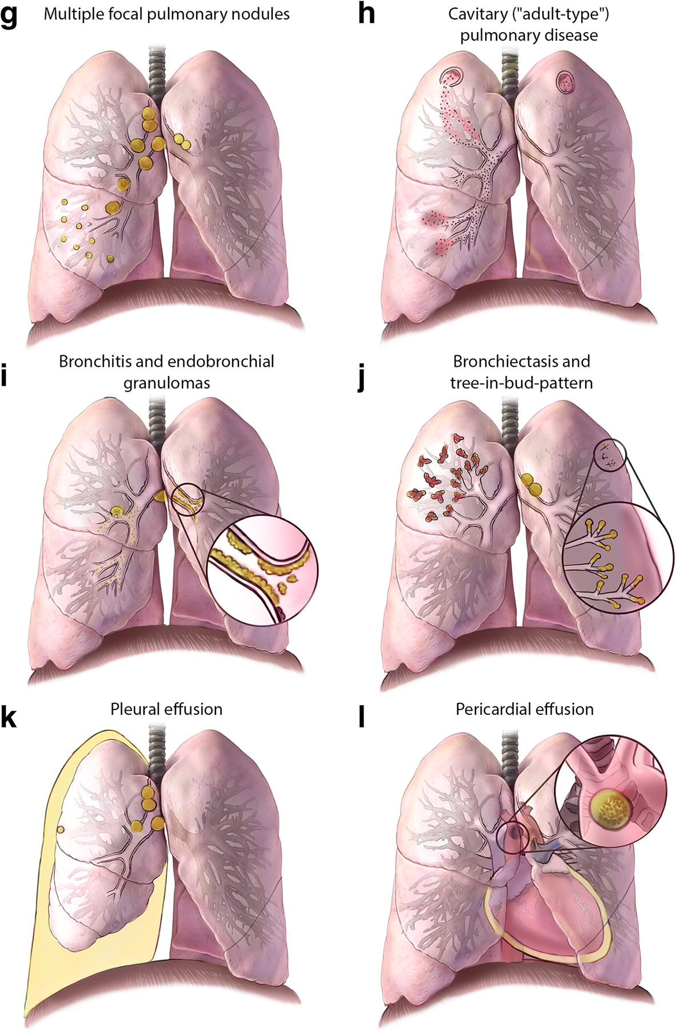
Bronkopnömoni ile birlikte
komplike LAP
Çoklu fokal pulmoner nodül
Bronşa bası yapan komplike LAP

Slide 29
Kaviter TB
Miliyer TB

Slide 30
Bronşit ve endobronşiyal granülomlar
Bronşektazi ve dallanmış
ağaç görünümü

Slide 31
Primer TB ile uyumlu radyoloji örnekleri

Slide 32
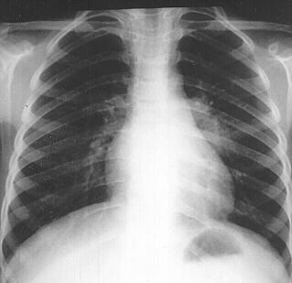

Slide 33
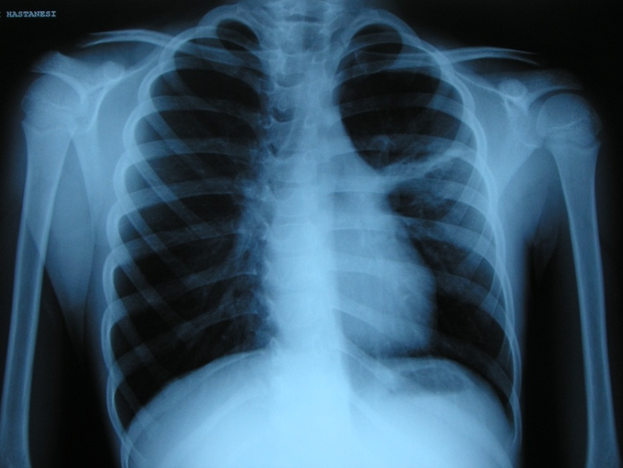
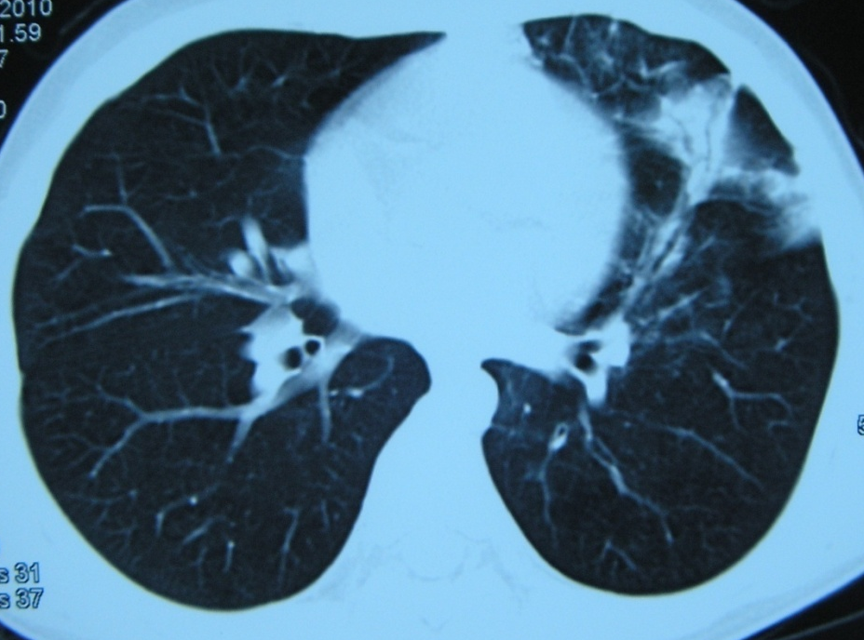
FO, 4 yaş erkek-primer TB
Primer tüberkülozda radyolojik bulgular
Basilin giriş yerinde parankimde bir lezyon ile birlikte drene eden lenf bezinde kalsifikasyon (Ranke kompleksi).

Slide 34
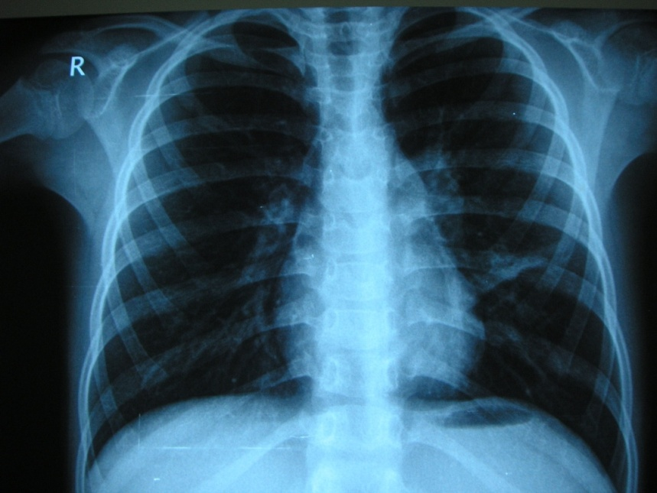
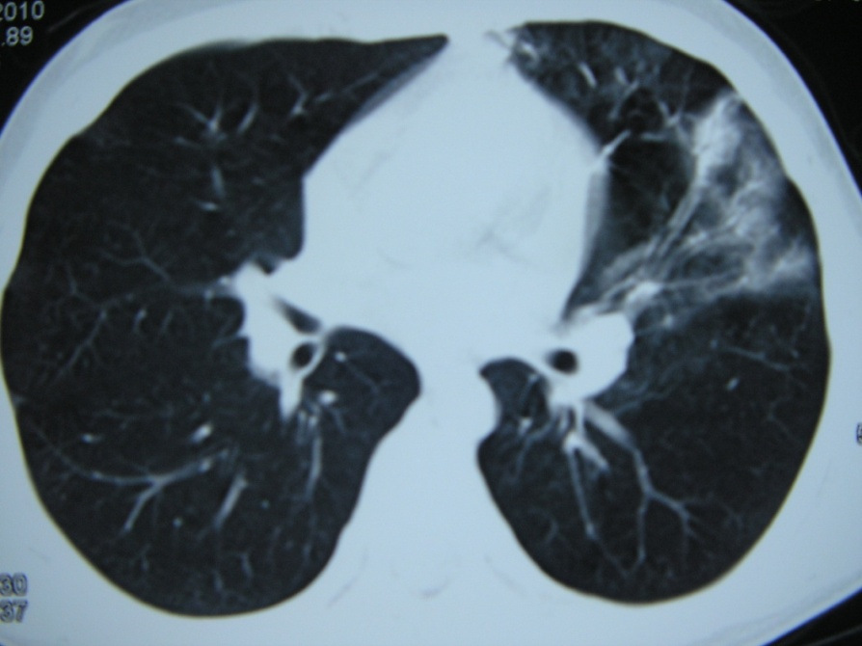
MA, 5 yaş, erkek

Slide 35
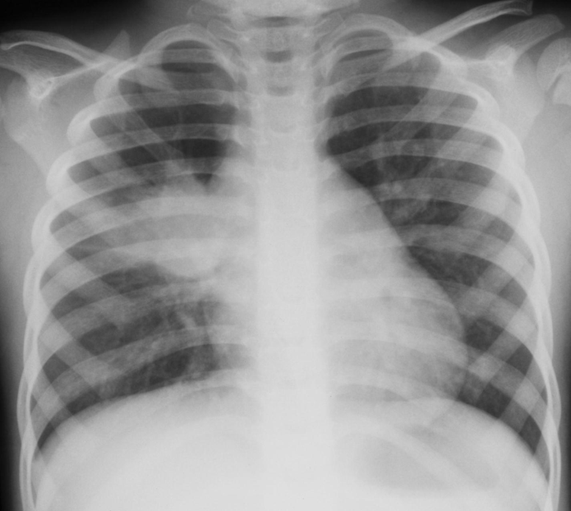
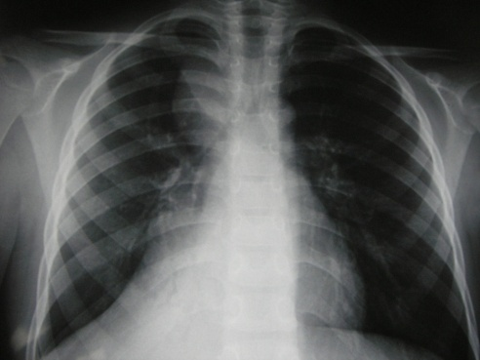
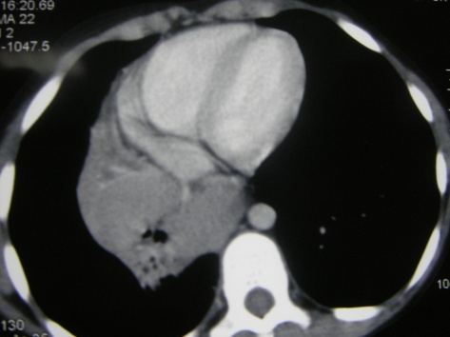
Primer TB- mediastinal LAP Ayırıcı tanı
Lenfoma
Sarkoidoz
Lösemi
İnflamatuar hastalıklar
Primer akciğer tümörleri
Primer TB
Hodgkin lenfoma

Slide 36
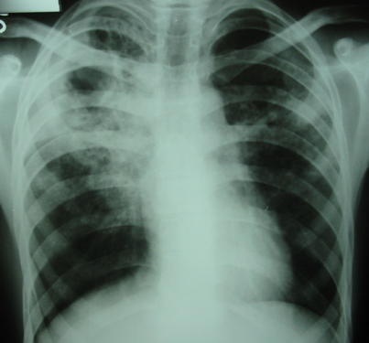
Olgu 4
AS, 12 yaş erkek hasta
2 aydır devam eden balgamlı öksürük, 15 gündür hemoptizi
2 hafta non-spesifik antibiyotik almış, klinik ve radyolojik düzelme yok
TB teması tariflemiyor, TDT: 18 mm
Balgamda ARB: ++++
Balgam TB kültürü: M tuberculosis complex üredi
Tanı: Bakteriyolojik ispatlanmış TB

Slide 37
Bakteriyolojik doğrulama
En az 1 pozitif kültür veya pozitif NAAT (XPERT MTB/RIF)
Balgam
Uyarılmış balgam
Gastrik sıvı
BAL (Bronkoalveolar lavaj sıvısı)
Mikrobiyolojik gösterim ortalama %20-30

Slide 38
Xpert MTB- RIF
WHO tarafından çocuklarda kullanımı ilk olarak 2013’te önerildi
Mycobacterium complex nükleik asit amplifikasyon testi
Kültür pozitif vakalarda duyarlılığı %80-90
Kültür negatiflerde % 50-60
Sonuçlar mikroskopiden daha iyi, kültüre göre daha az hassas
Cansız mikroorganizmaları da tespit etmesi testin sınırlılığı
Tedavi cevabını değerlendirmek için kullanılamıyor
WHO. Global Tuberculosis Report 2016. CDC; 2016: 214.
Detjen AK, DiNardo AR, Leyden J, et al. XpertMTB/RIF assay for the diagnosis of pulmonary tuberculosis in children: a systematic review and meta-analysis. Lancet Respir Med 2015; 3:451–461.

Slide 39
Xpert MTB/RIF Ultra
X PERT MTB/RIF’in sınırlılıklarını ortadan kaldırmak ve hassasiyetini artırmak için Xpert MTB/RIF Ultra geliştirildi
Daha geniş tarama
Daha hızlı sonuç
Balgamda sonuçlar çocuk ve erişkinlerde klasik X PERT’ten daha iyi
Kültürün yakalayamadığı vakalarda da başarı var
Zar H, Workman L, Nicol M. Diagnosis of pulmonary tuberculosis in HIV infected and uninfected children using Xpert MTB/RIF Ultra. Am J Res Crit Care Med 2017; 195:A7610.
Nicol MP, Workman L, Prins M, Bateman L, Ghebrekristos Y, Mbhele S, et al. Accuracy of Xpert MTB/RIF Ultra for the Diagnosis of Pulmonary Tuberculosis in Children. The Pediatric infectious disease journal.2018. https://doi.org/10.1097/INF.0000000000001960 PMID: 29474257.

Slide 40
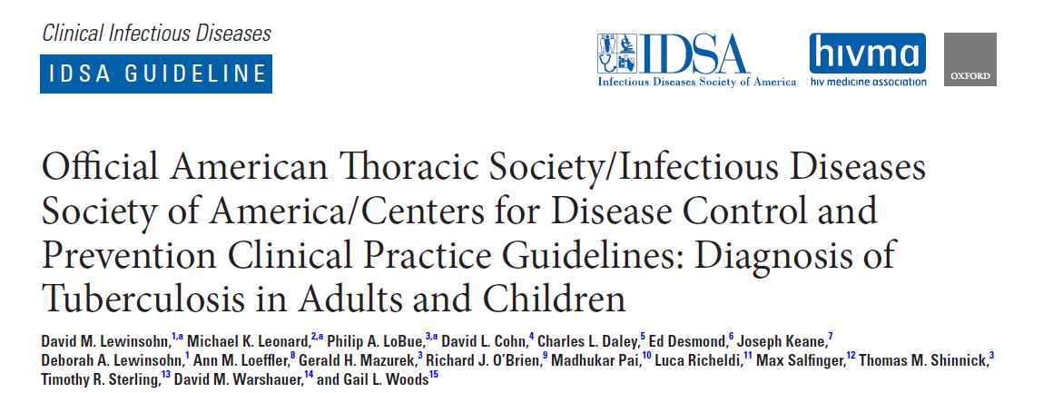
Mikrobiyolojik örneklemelerde öneriler

Slide 41
Kültürde hem katı hem de sıvı besiyeri kullanımı önerilir
Başlangıç aşamasından itibaren NAAT önerilir
Balgam çıkartamayan ya da balgam ARB’si negatif olanlarda FOB’dan önce uyarılmış balgam kullanımı önerilir
Balgam ya da uyarılmış balgamla örnek elde edilemeyen adolesanlarda bronkoskopi- BAL örneklemesi ve bronkoskopi sonrası çıkartılan balgam örneklemesi önerilir

Slide 42
Tüberküloz tedavisi

Slide 43
Olgumuzun tanısı ve tedavisi
Sekonder- kaviter TB,
ARB: +++
Tedavi: 4 lü antiTB tedavi

Slide 44
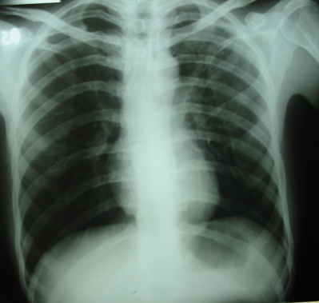
Tedavi öncesi
Tedavi sonrası

Slide 45
İlaç dozları

Slide 46
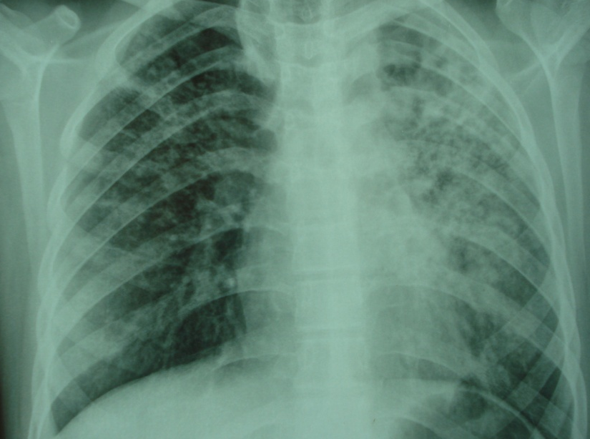
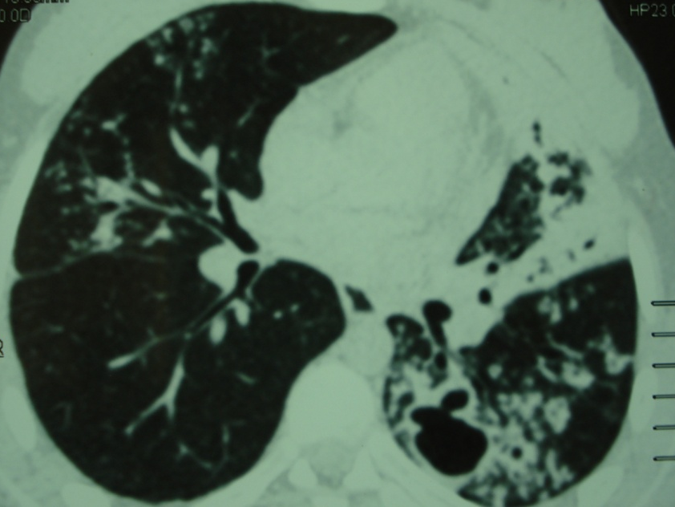
Olgu-5
MK 12 yaş erkek hasta
ARB: ++++
HRZE 2 ay sonu radyolojik tam düzelme yok, ARB:+
İlaç direnci yok
Tedavide 2’li idameye geçelim? Tedaviyi 6 ayda bitirelim?
Başlangıç tedavisini 3 aya uzatıp, tedaviyi 6. ayda bitirelim?
Başlangıç tedavisini 3 aya uzatıp tedaviyi 9 ayda bitirelim?

Slide 47
Olgu-5
MK 12 yaş erkek hasta
ARB: ++++
HRZE 2 ay sonu radyolojik tam düzelme yok
2. ay sonu ARB:+, ilaç direnci yok
Tedavide 2’li idameye geçelim?
Başlangıç tedavisini 3 aya uzatıp, tedaviyi 6. ayda bitirelim?
Başlangıç tedavisini 3 aya uzatıp klinik gidişe göre karar verelim?
Başlangıç tedavisi 3 aya uzatıldı
3. ay sonu ARB: Negatif, 2’li idameye geçildi
Tedavi toplamda 6 ay yerine 9 aya uzatıldı?

Slide 48
İyileşmenin Yavaş Olması:
TB tedavisinde yaygın hastalığı olan ya da iyileşmesi yavaş olan kişilerde tedavi süresi için farklı öneriler yapılmıştır.
Kültürü geç negatifleşen hastalarda nüks oranı yüksektir
İkinci ay kültür pozitif ve başlangıçta kaviteli hastalarda nüks oranı %21 bulunmuştur,
Kaviteli ve ikinci ay kültür pozitifliği olan olgularda tedavi süresinin 9 aya uzatılması önerilir.
Yaygın ağır hastalık ve malnutrisyonda yine tedavi süresini 9 aya uzatmak düşünülebilir.

Slide 49
İyileşmenin Yavaş Olması
TB tedavisinde yaygın hastalığı olan ya da iyileşmesi yavaş olan kişilerde tedavi süresi için farklı öneriler yapılmıştır.
Kültürü geç negatifleşen hastalarda nüks oranı yüksektir
İkinci ay kültür pozitif ve başlangıçta kaviteli hastalarda nüks oranı %21 bulunmuştur,
Kaviteli ve ikinci ay kültür pozitifliği olan olgularda tedavi süresinin 9 aya uzatılması önerilir.
Yaygın ağır hastalık ve malnutrisyonda yine tedavi süresini 9 aya uzatmak düşünülebilir.

Slide 50
Kaviter TB ayırıcı tanı
Nekrotizan pnömoni seyrinde oluşan kist kavite ve apseler
Kist hidatik
Akciğer apsesi
Yabancı cisim aspirasyonları
Maliniteler
Sarkoidoz
Bronşektazi
Konjenital anomaliler

Slide 51
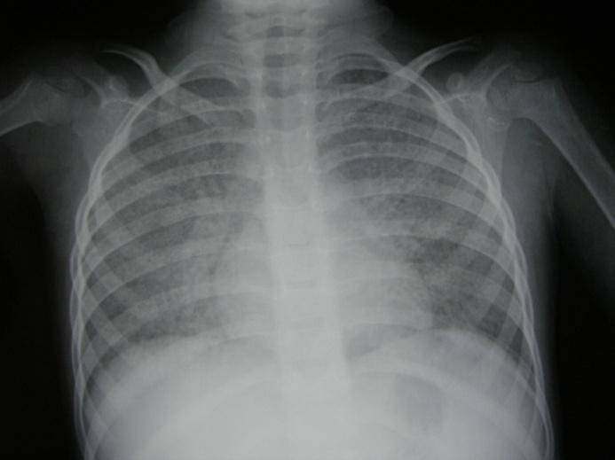
Olgu 6- MA, 16 aylık kız hasta
Şikayeti: Öksürük, nefes alıp vermede zorlanma, iştahsızlık, kusma, ateş, tartı alımında durma
Teyzesinde TB olan ve temas tariflenen hastanın 1 aydır şikayetlerinin olması ve nefes darlığı nedeni ile acil polikliniğimize müracaat etmiş.
Çekilen akciğer grafisi ve BT de yaygın küçük nodüler görünümleri olan hasta tetkik ve tedavi amaçlı yatırıldı.

Slide 52
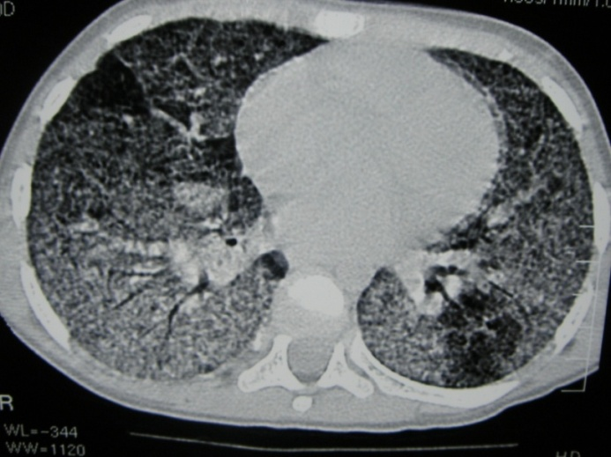
Klinik gidiş
Hasta TB temasının olması ve radyolojide miliyer görünümünün olması nedeni ile miliyer TB tanısı ile yatırıldı.
TDT ve AMS’de ARB tetkikleri alındı.
Hastanın olası TB menenjit açısından BOS sıvısı incelemeleri yapıldı ve PCR gönderildi.
TDT: 5 mm
AMS’de ARB + olarak bulundu,
BOS incelemelerinde patoloji saptanmadı.
4’lü anti-TB tedavi (H+R+Z+E)
Metil prednisolon 2 mg/kg (yaygın miliyer görünüm ve solunum sıkıntısı) başlandı.

Slide 53
Çocukluk TB’de kortikosteroid kullanımı

Slide 54
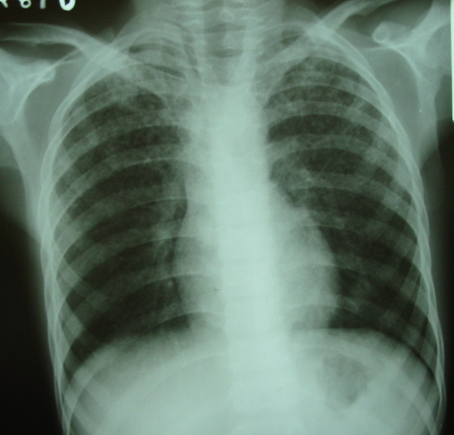
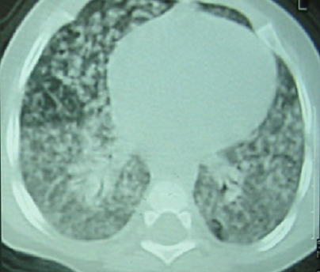
Miliyer TB örnekleri

Slide 55
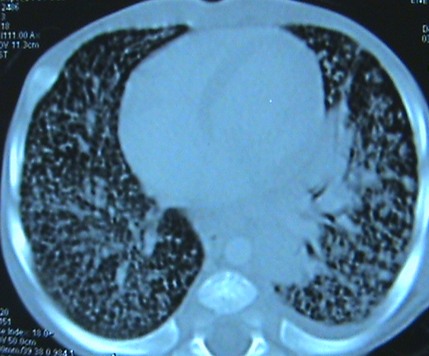
K.N, 11 ay erkek hasta

Slide 56
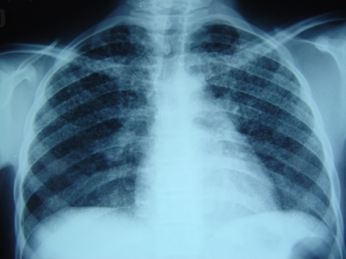
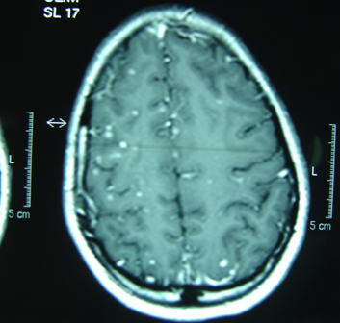
Miliyer TB+TB menenjit

Slide 57
Miliyer görünüm ayırıcı tanı
Enfeksiyonlar | Sistemik otoimmun hastalıklar | Enfeksiyon dışı enflamatuar hastalıklar
Tüberküloz | Jüvenil idiyopatik artrit | Sarkoidoz
Mantar enfeksiyonları | Sistemik lupus eritematozus | Langerhans hücreli histiositozis
Suçiçeği pnömonisi | Skleroderma | Pulmoner alveolar mikrolitiazis
Kızamık pnömonisi | Dermatomyozit
Septik emboli | Poliarteritis nodoza
Sekonder pnömonik plaklar | Wegener granulomatozu
Tümörler | Churg Strauss
Metastazlar (Wilms tm-sarkoma vb) | Nekrotizan sarkoidal angiit
Lösemi | Bronkosentrik granulomatozis
Lenfoma | Lenfomatoit granulomatozis
Papillomatozis | Lenfositik interstisyel pnömoni

Slide 58
CA, 9 yaş, erkek, pulmoner alveolar mikrolitiazis

Slide 59
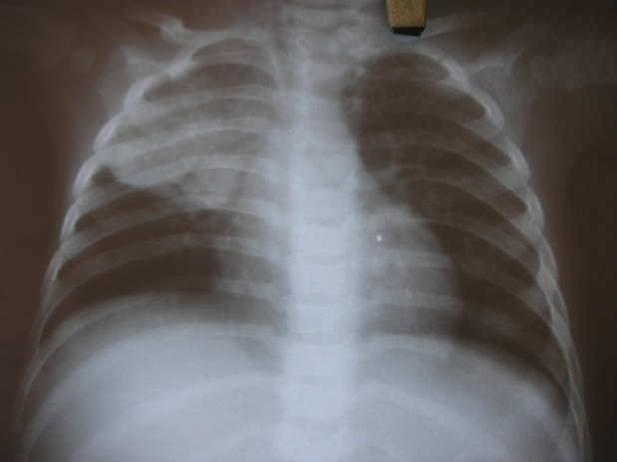
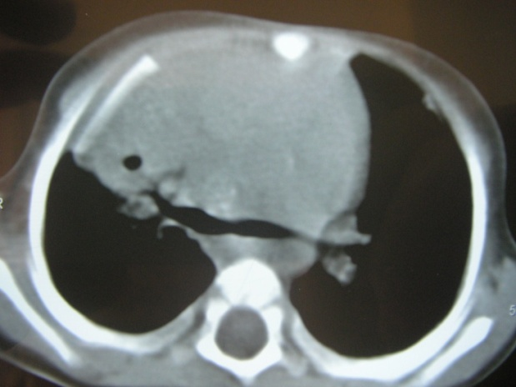
OLGU 7- MG, 3 yaş erkek hasta
Annede TB (Bilinen ilaç direnci yok)
2 ay önce öksürük başlamış
TDT 18 mm
AMS’de ARB negatif
Sağ üst zonda non spesifik tedaviye rağmen infiltrasyon
Anti-TB tedavi başlanmış (H+R+Z)
Tedaviye rağmen (2. ayında) dirençli öksürük ve infiltrasyon
Kliniğimize sevk
Hava yolu tutulumu? Bronkoskopi planlandı

Slide 60
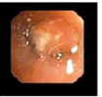
Fleksibl bronkoskopi
Sağ üst lob ağzında tümoral endobronşiyal TB
Tüberküloz tedavisine 2 mg/kg metilprednisolon eklendi
BAL’da ARB negatif
6. ay radyolojik ve bronkoskopik tam düzelme

Slide 61
Çocukluk çağı TB’de bronkoskopinin önerildiği durumlar
TB tedavisine dirençli klinik ve radyolojik bulgular
Tanının kesinleştirilemediği, ayırıcı tanının gerektiği durumlar
TB tedavisine ilave tedavi vermeyi gerektirecek hava yolu tutulumunu gösteren lokalize havalanma artışı- atelektazi vb durumlar
BAL örneği alma zorunluluğu olanlar

Slide 62
TEDAVİDE KONTROL MUAYENELERİ ve İZLEM
TB hastaları tedavileri süresince her ay kontrol edilir ve klinik ve biyokimyasal değerlendirme ve bakteriyolojik inceleme yapılır
Hastanın ilaçlarını düzenli içip içmediği öğrenilir.
Hastanın yeni kilosu öğrenilir, İlaç dozları gerekirse hastanın kilosuna göre yeniden düzenlenir.
Etambutol kullanan hastalarda görme netliği ve renkli görmede sorun olup olmadığı sorulur, kaydedilir.
İlaç yan etkileri sorulur.

Slide 63
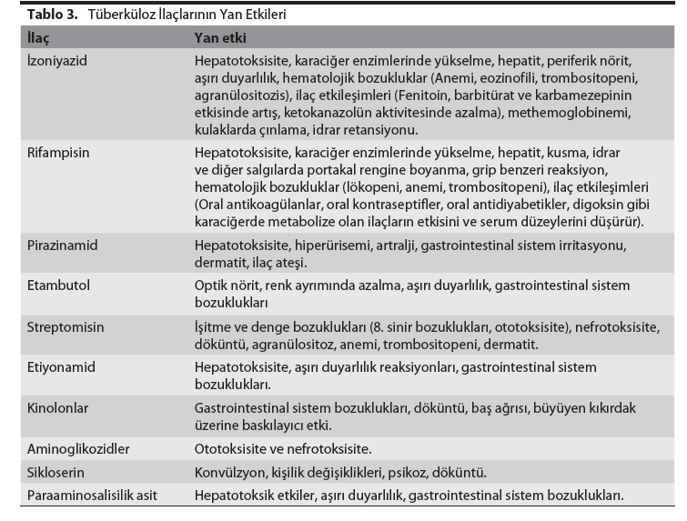
İlaç yan etkileri

Slide 64
Minör Yan Etkiler-1
İlaç kesmeyi gerektirmeyen yan etkilerdir.
Hepatotoksisite dışı nedenlerle oluşan karın ağrısı, bulantı ya da iştahsızlık, RİF’e ya da diğer ilaçlara bağlı olabilir.
İlaçları içme zamanını değiştirmek, dozları bölmek, yemek sonrası vermek gibi bazı yaklaşımlarla önlenebilirler.
Tüm TB ilaçları deri reaksiyonlarına neden olabilir.
İNH ve RİF’e bağlı eksfoliyatif dermatit dışında kalan deri reaksiyonları genellikle antihistaminiklerle geçebilir.
Peteşiyal döküntü varlığında RİF’e bağlı trombositopeni olasılığı akılda tutulmalı ve trombosit sayısı bakılmalıdır .

Slide 65
Minör Yan Etkiler-2
Periferik nöropati: Ayaklarda yanma hissi, çorap ve eldiven tarzı uyuşukluk. İNH’a bağlıdır. Günde 10-50 mg B6 vitamininin (piridoksin) tedaviye eklenmesi ile önlenir.
Diyabetli, malabsorbsiyonu olan, kronik böbrek yetmezliği olan ve yetersiz beslenen hastalarda İNH ile birlikte rutin olarak B6 vitamininin kullanılması önerilir.
Artralji: Pirazinamide bağlı eklem yakınmalarıdır. Genellikle hafiftir ve kendi kendine geçer. Antienflamatuar tedavi verilebilir.
Kanda ürik asit düzeyi yükselmesi: Pirazinamide bağlı olarak gelişir. Tedavi kesme endikasyonu değildir. Asemptomatik hiperürisemide allopürinol verilmesi gerekmez. Nadiren allopürinol tedavisi gereken gut tablosu görülür.
RİF’e bağlı grip-benzeri tablo: Ateş, titreme, başağrısı, başdönmesi, kemik ağrısı RİF alımından 1-2 saat sonra başlayıp, 8 saate kadar sürebilir.
• Vücut sıvılarının kırmızı/turuncu olması: RİF’e bağlıdır; gözyaşı, tükürük, balgam, ter, idrarı boyar, lensleri de boyayabilir.

Slide 66
Majör Yan Etkiler-1
Bu yan etkiler, ilaçların geçici ya da sürekli kesilmesini ve sıklıkla hastanın hastaneye yatışını gerektirir. Hipersensitivite (aşırıduyarlılık) reaksiyonları:
Yerel ya da yaygın (sistemik) olarak görülebilir.
En sık streptomisin, para-amino salisilik asit ve thiasetazon ile olur.
Rifampisin ve pirazinamid ile de olabilir.
Hipersensitivitenin en sık görülen klinik bulguları deri döküntüsü ve ateştir.
Döküntü genellikle eritematöz ve kaşıntılıdır, maküler ya da papüler olabilir. Ekstremitelerden çok gövdeyi tutar.
Yaygın (jeneralize) reaksiyonlarda, periorbital şişlik, konjunktivit, titreme, halsizlik, kusma, eklemlerde ağrı, başağrısı, yaygın lenfadenopati, albüminüri, hepatosplenomegali ve seyrek olarak geçici sarılık görülür.
Müköz zarları da tutan ciddi ve hatta ölüme yol açan toksik epidermal nekroliz (Stevens-Johnson Sendromu) görülebilir.

Slide 67
Hipersensitivite reaksiyonu görülünce yapılması gerekenler:
Hastaya verilen bütün ilaçlar kesilir.
Hasta, hastaneye yatırılır.
Hastanede sorumlu ilaç/ilaçlar deri testleri ile ya da ilaç denemeleri ile belirlenir.
Tek tek ilaçlar kullanılarak sorumlu ilaç bulunmaya çalışılır.
Sorumlu ilaç belirlenince hastaya alerjik olmayan yeni bir tedavi başlanır.
Ciddi reaksiyonların kontrolü için antihistaminikler ve steroid kullanımı gerekebilir.
Eğer bu çabalara karşın tedavi verilemezse, alerji kliniğinden yardım alınabilir.

Slide 68
Hipersensitivite reaksiyonunda ilaç başlama şeması

Slide 69
Majör yan etkiler-2
Hepatotoksisite
Hastanede tedavi edilmesi önerilir.
Karaciğere en çok toksik etki yapan ilaçlar İNH, PZA ve RİF’dir.
Toksisite semptomları; iştahsızlık, bulantı, kusma, karın ağrısı, halsizlik, sarılık olabilir.
Bu semptomlar ortaya çıkınca transaminazlar ve bilirubin düzeylerine bakılır.
Tedavi aşağıdaki durumlarda kesilir:
Semptom olsun olmasın transaminaz değerlerinin normalin üst sınır değerinin 5 katını aşması veya
Hepatit semptomu olan hastada transaminaz değerlerinin normalin üst sınırının 3 katını aşması durumlarında ya da
Bilirubin değerinin 1,5mg/dl üzerine çıkması.

Slide 70
Hepatotoksisite durumunda yapılacaklar
İlaçların tamamı hemen kesilir.
İlaçlar kesilince, hastanın kliniği acil tedaviyi sürdürmeyi gerektiriyorsa, hepatotoksik olmayan tedavi hemen başlanır.
İki hafta içinde transaminazlar ya da bilirubin düşmezse yine hepatotoksik olmayan bir tedavi rejimine başlanır.
KC fonksiyonları normal değerlere ya da bazı olgularda normalin iki katının altına düşünce aynı ilaçların tümüne birden tam doz başlanır.
Başlangıç tedavisine hepatotoksisite sonrası ikinci kez başlandığında TEKRAR ilaca bağlı hepatotoksisite görülen hastalarda iki seçenek
Hepatotoksik olmayan bir tedavi rejimi başlanır
Ya da ilaçlar tek tek ve düşük dozlarda başlanılır ve artırılarak devam edilir (ER-H-Z sırasıyla)

Slide 71
Gün | İlaç
1. | E tam doz, R 150 mg
2. | E tam doz, R 300 mg
3. | E tam doz, R tam doz
4. | E tam doz, R tam doz, H 100 mg
5. | E tam doz, R tam doz, H 200 mg
6. | E tam doz, R tam doz, H tam doz
7. | E tam doz, R tam doz, H tam doz , Z 250 mg
8. | E tam doz, R tam doz, H tam doz , Z 500 mg
9. | E tam doz, R tam doz, H tam doz , Z tam doz

Slide 72
Hepatotoksik olmayan rejim
Etambutol, streptomisin, moksifloksasin, sikloserin başlanır.
Transaminazlar ve bilirubin normale dönünce önce R eklenir.
10 gün içinde birkaç kez bakılan karaciğer fonksiyonları normal seyir gösterirse, hastanın kliniği ve özelliklerini dikkate alarak sikloserin ya da streptomisin ilaçlarından birisi tedaviden çıkarılabilir.
10 gün içinde hepatotoksisite görülürse sadece R kesilir. Önceki 4 ilaçla tedavi sürdürülür.
İkinci olarak H eklenir. Takip aynen R eklenince yapıldığı şekilde yapılır.
H ve R ile hepatotoksisite olmazsa HRE + MOKS tedavisi 9 ay sürdürülür

Slide 73
Hepatotoksik olmayan rejim
H ile hepatotoksisite olur, R ile olmazsa; RE + MOKS + (SM veya CYC) devam edilir (Süre 9-12 ay).
R ile hepatotoksisite olur, H ile olmazsa; HES + MOKS ile sürdürülür (Süre 18 ay)
Hem R, hem de H ile hepatotoksisite olursa; ES + MOKS + CYC ile tedavi sürdürülür (Süre, kültür negatif olduktan sonra 18 ay).

Slide 74
Majör yan etkiler-3
Baş dönmesi (vertigo, nistagmus) ve işitme kaybı streptomisine bağlı vestibüler hasar ile olabilir.
Ortaya çıktığında ilacı kesip bir kulak burun boğaz hastalıkları uzmanına danışılmalıdır.
Hemolitik anemi, akut böbrek yetmezliği, şok ve trombositopenik purpura RİF’e bağlı olarak ortaya çıkar. RİF kesilir ve hastaya bir daha verilmez.
Görme bozukluğu: Etambutole bağlı olabilir. Bu yakınması olan hastalarda tüm ilaçlar kesilmeli ve hemen görme muayenesine yollanmalıdırlar. Bu hastalarda etambutol tekrar verilmez

Slide 76
HASTANEYE YATIRILARAK TEDAVİSİ GEREKEN HASTALAR
Genel durumu bozuk olanlar, ilerlemiş hastalığı olanlar,
Menenjit TB olan hastalar,
Önemli hemoptizisi olanlar,
Kronik böbrek ya da kronik karaciğer hastalığı olanlar, diyabeti kontrol altına alınamayan olgular,
İlaç alerjisi, ilaca bağlı hepatit ve diğer hastane tedavisi gereken ilaç yan etkileri olan olgular,
Yatış gerektiren ek hastalığı olanlar,
Tanının kesinleştirilmesi gereken şüpheli olgular,
Evsizler, bakıma muhtaç durumda olanlar.
RD/ÇİD/YİD TB şüphelenilen hastalar ya da RD/ÇİD/YİD TB saptanan hastalar
Diğer hastanelerde çözümlenemeyen TB tanı ve tedavisi ile ilgili sorunları olan hastalar

Slide 77
Bulaştırıcılığın sona ermesi-okula, topluma karışma
Etkili tedaviyi en az 3 hafta alması
Semptomlarda azalma olması
Yayma pozitifler için ilaveten en az 8 saat ara ile ve en az biri sabah alınan 3 ayrı balgamın peşpeşe negatif olması zorunludur. Hastanın toplu yaşam alanlarına girebilmesi için balgam veremiyorsa, başka yöntemle örnek alınması gerekir (AMS-BAL-indüklenmiş balgam vb)

Slide 78
TEŞEKKÜRLER
erkancakir1@yahoo.com
5323634577
İnstagram: prof.dr.erkancakir

Slide 79
Tüberkülozda yeni tedaviler ve dirençli tüberküloz yönetimi
Prof. Dr. Erkan ÇAKIR
İstinye Üniversitesi Tıp Fakültesi/ Liv Hospital
Çocuk Göğüs Hastalıkları BD

Slide 81
İlaca duyarlı TB’de tedavisinde 3 majör yenilik
3 aylık- 12 yaş arası
2 ay HRZ/HRZE- 2 ay HR şeklinde 4 aya kısaltılmış klasik tedaviler
12-16 yaş arası
2 ay HRZ/HRZE- 2 ay HR şeklinde 4 aya kısaltılmış klasik tedaviler
2 ay HPZM-2 ay HPM şeklinde 4 aylık yeni tedaviler
16-19 yaş arası
2 ay HPZM-2 ay HPM şeklinde 4 aylık yeni tedaviler
H: İzoniazid
R: Rifampisin
Z: Pirazinamid
E: Etambutol
P: Rifapentin
M: Moksifloksasin

Slide 82
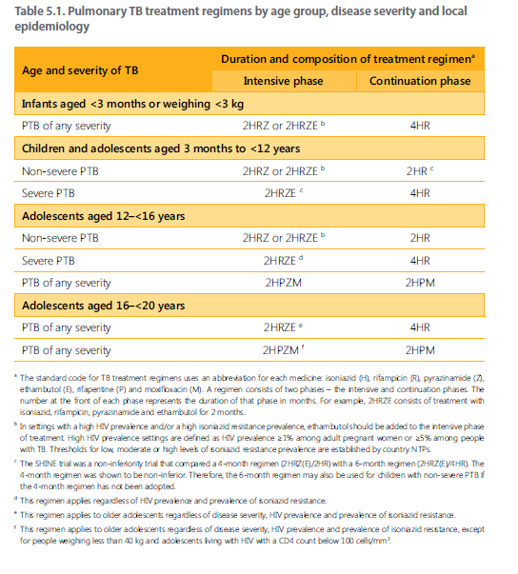
H: İzoniazid
R: Rifampisin
Z: Pirazinamid
E: Etambutol
P: Rifapentin
M: Moksifloksasin
b: Yüksek HIV prevelansı ya da ülkede yüksek H direnci ( Ulusal ülke sağlık politikaları tarafından belirlenen %’ lik dilim üzeri dirençlerde başlangıç tedavisi 4’lü olarak başlanır )

Slide 83
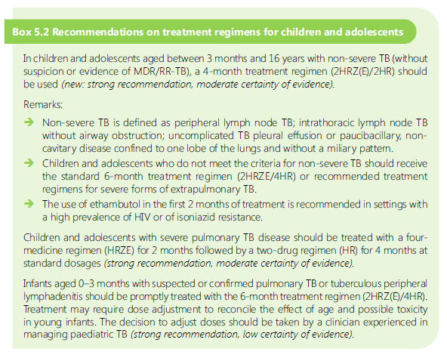
0-3 ay arası ya da 3 kg altı çocuklarda klasik 6 aylık standart tedavi (2 ay HRZ±E/ 4 ay HR) tedavi uygulanmalıdır

Slide 84
3 ay- 12 yaş arası;
Ağır olmayan TB’si olanlarda 4 aylık kısaltılmış (2 ay HRZ±E/ 2 ay HR) tedavisi verilebilir.
Başlangıç fazında yüksek HIV prevelansı ya da ülkede yüksek H direnci ( Ulusal ülke sağlık politikaları tarafından belirlenen %’ lik dilim üzeri dirençler) olanlara etambutol eklenmelidir.
Ağır pulmoner TB vakaları klasik 6 aylık rejimlerle tedavi edilmelidir (2 ay HRZE/ 4 AY HR)

Slide 85
Ağır olmayan tüberküloz tanımı
Periferal lenf nodu TB
Hava yolu basısına yol açmayan intratorasik lenfnodu TB
Bakteri yükü düşük, yayma negatif, kaviter ya da miliyer paterni olmayan, tek lobla sınırlı, yaygın olmayan pulmoner TB
Komplike olmayan TB plörezi (Pnömotoraks ve ampiyem olmayan vakalar)
Bu hastalarda 3 ay- 12 yaş arasında 4 aylık kısaltılmış (2 ay HRZ±E/ 2 ay HR) tedavisi verilebilir.

Slide 86
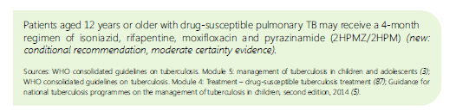
H: İzoniazid
R: Rifampisin
Z: Pirazinamid
E: Etambutol
P: Rifapentin
M: Moksifloksasin
12 -16 yaş arası olanlarda 4 aylık kısaltılmış tedavi verilebilir (2 ay HRZ±E/ 2 AY HR)
Ya da 2 ay HPZM-2 ay HPM şeklinde 4 aya kısaltılmış tedaviler verilebilir
Ağır pulmoner TB vakaları klasik 6 aylık rejimlerle tedavi edilmelidir (2 ay HRZE/ 4 AY HR)

Slide 87
H: İzoniazid
R: Rifampisin
Z: Pirazinamid
E: Etambutol
P: Rifapentin
M: Moksifloksasin
16 -20 yaş arası ağırlık derecesine bakılmaksızın;
Standart 6 aylık tedavi uygulanabilir (2 ay HRZE/ 4 AY HR)
Ya da Rifapentin ve moksifloksasin içeren 4 aylık kısaltılmış tedavi uygulanabilir (2 ay HPZM-2 ay HPM)

Slide 88
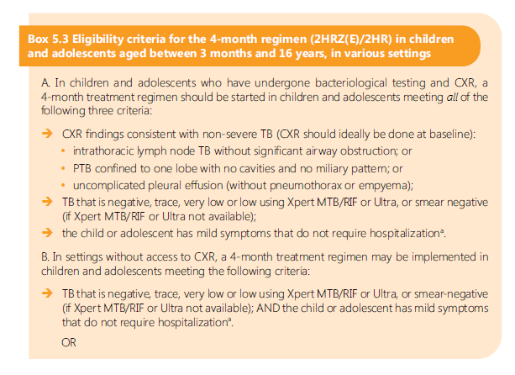
4 aya kısaltılmış klasik TB rejimi (2 ay HRZ±E, 2 ay HR)
SHINE çalışması
( Shorter treatment for Minimal Tuberculosis in Children)
Büyük ölçekli faz 3 çalışması
6 aylık standart tedavi (2 ay HRZ±E/ 4 ay HR) ile
4 aylık kısaltılmış tedavi (HRZ±E/ 2 ay HR) ile karşılaştırılmış
6 aylık tedavinin 4 aylık tedaviye üstün olmadığı gösterilmiş
Ağır semptomlar
Persistan ya da lokalize wheezing
Lenf nodu Tb dışında akciğer dışı TB bulguları olanlar
Solunum sıkıntısı
39 derece ve üstü ateş
Siyanoz
İrritabilite- letharji- koma
Malnutrisyon
Kimlere 4 aylık kısaltılmış klasik TB tedavisi (HRZ±E/ 2 ay) HR verilebilir
3 ay-16 yaş arası;
Ağır olmayan pulmoner TB
Kimlere verilemez
3 ay altı çocuklar 16 yaş üstü adolesanlar
Son 2 yılda TB tedavisi almış olanlar
Ağır TB
Hastane yatışı gerektirenler ve ağır semptomu olanlar
Yayma pozitifler
Turkova A, Wills GA, Wobudeya E, et al. Shorter treatment for nonsevere tuberculosis in African and Indian children. N Engl J Med. 2022;386(7).

Slide 89
Kısaltılmış (SHİNE) tedavisi başlanmış- öngörülmüş hangi hastalarda
tedavi 6 aya uzatılmalıdır
Tedaviye yeterli klinik yanıt alınamayanlar
İyi tartı alımı olmaması
Solunum semptomlarının iyileşmemesi
Yeterli radyolojik düzelmesi olmayanlar

Slide 90
Rifapentin ve moksifloksasin içeren 4 aylık yeni önerilen rejim
12 yaş ve 40 kg üzerinde akciğer tüberkülozunda hastalık ağırlığına bakılmaksızın kullanılabilir
TB menenjit, yaygın TB, osteoartikuler TB ve abdominal TB de kullanılamaz
CD4 sayısı 100 ve altında olan HIV lilerde kullanılamaz
Hamile ve emzirenlerde kullanılamaz
Standart rejime gör oldukça pahalıdır
. Jindani A, Harrison TS, Nunn AJ, Phillips PJ, Churchyard GJ, Charalambous S et al. High-dose rifapentine with moxifloxacin for pulmonary tuberculosis. N Engl J Med. 2014;371(17):1599–608. doi:10.1056/ NEJMoa1314210.
. Dorman SE, Nahid P, Kurbatova EB, Phillips PJ, Bryant K, Dooley KE et al. Four-month rifapentine regimens with or without moxifloxacin for tuberculosis. N Engl J Med. 2021;384(18):1705–18. doi:10.1056/NEJMoa2033400.

Slide 91
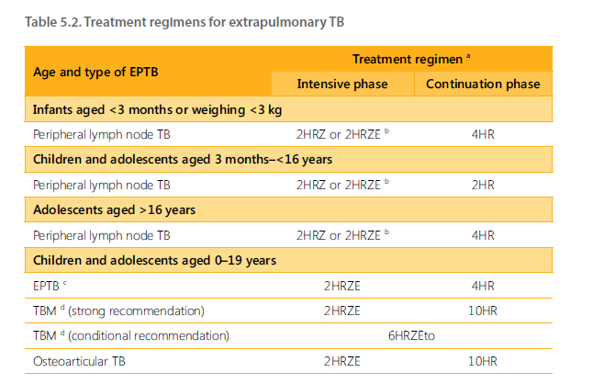
Akciğer dışı TB’de yenilikler
Periferal lenf nodu TB’de kısaltılmış 4 aylık tedaviler kullanılabilir
TB menenjitte 12 aylık kısa tedavi yerine, 6 aylık HRZ ve Etionamid (Eto) kullanılabilir

Slide 92
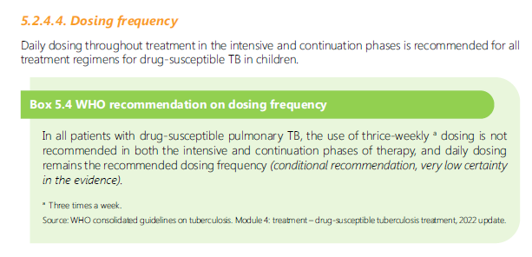
Hem başlangıç hem idame fazında ilaçların günlük kullanımı önerilmektedir, haftada 3 günlük kullanım önerilmemektedir.
İmkan varsa fiks, kombine dozlar içeren suda eriyebilir preperatlar kullanılmalıdır ( 50 ml suda eritilip 10 dakikada tüketilmelidir)

Slide 93
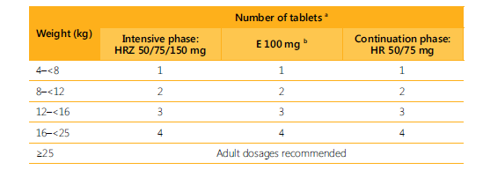
Kombine preperatlar ve kg’a göre dozajları
*Erişkin fix preperatlar: H/R 75/150, Z 400 mg

Slide 94
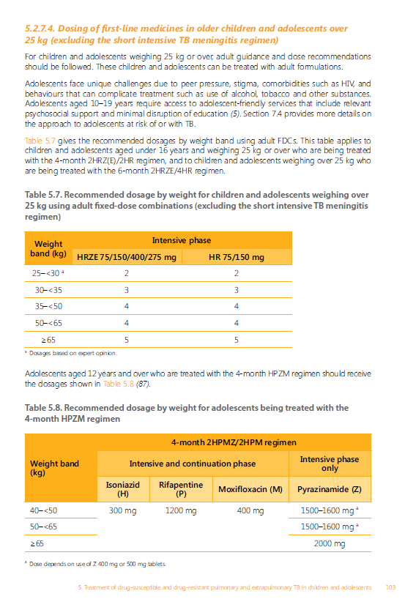
25 kg üstü fiks kombine ilaç dozları ilaç dozları
Rifapentin ve moksifloksasin içeren rejim tedavi dozları

Slide 95
İlaç yan etkileri ve izleminde yeni öneriler
Rutin KCFT kontrolüne gerek yok
Klinik gereklilik halinde bak
KC hassasiyeti
Hepatomegali
Persistan bulantı, kusma, iştahsızlık
Sarılık

Slide 96
Hepatotoksisite durumunda yapılacaklarla ilgili mevcut SB rehber önerisi
İlaçların tamamı hemen kesilir.
İlaçlar kesilince, hastanın kliniği acil tedaviyi sürdürmeyi gerektiriyorsa, hepatotoksik olmayan tedavi hemen başlanır.
İki hafta içinde transaminazlar ya da bilirubin düşmezse yine hepatotoksik olmayan bir tedavi rejimine başlanır.
KC fonksiyonları normal değerlere ya da bazı olgularda normalin iki katının altına düşünce aynı ilaçların tümüne birden tam doz başlanır.
Başlangıç tedavisine hepatotoksisite sonrası ikinci kez başlandığında TEKRAR ilaca bağlı hepatotoksisite görülen hastalarda iki seçenek
Hepatotoksik olmayan bir tedavi rejimi başlanır
Ya da ilaçlar tek tek ve düşük dozlarda başlanılır ve artırılarak devam edilir (ER-H-Z sırasıyla)

Slide 97
Eski öneri tablosu
Gün | İlaç
1. | E tam doz, R 150 mg
2. | E tam doz, R 300 mg
3. | E tam doz, R tam doz
4. | E tam doz, R tam doz, H 100 mg
5. | E tam doz, R tam doz, H 200 mg
6. | E tam doz, R tam doz, H tam doz
7. | E tam doz, R tam doz, H tam doz , Z 250 mg
8. | E tam doz, R tam doz, H tam doz , Z 500 mg
9. | E tam doz, R tam doz, H tam doz , Z tam doz

Slide 98
Yeni öneriler
Asemptomatik hastada AST ve ALT normal üst limitin 5 katı olduğunda ya da semptomatik hastada 3 kat ve üzeri olduğunda ya da billirubin 1.5 mg ve üzeri olduğunda ilaçlar kesilir
KCFT yüksekliğine neden olan diğer durumlar da araştırılır
KCFT normalin 2 katı ve altına indiğinde önce rifampisin- etambutol başlanır
3-7 günde bir KCFT enzimleri tekrar bakılır
KCFT stabil ise izoniazid başlanır
KC enzimleri stabil ise HRE olarak tedavi 9 ay devam edilir
Prazinamid tekrar başlanmaz
Rifampisin ilavesinden sonra KC enzimleri tekrar yükselirse ya da baştan itibaren hiç düşmezse hepatotoksik olmayan rejime geçilir?

Slide 99
Hepatotoksik olmayan rejim mevcut/ SB rehber önerisi
Etambutol, streptomisin, moksifloksasin, sikloserin başlanır.
Transaminazlar ve bilirubin normale dönünce önce R eklenir.
10 gün içinde birkaç kez bakılan karaciğer fonksiyonları normal seyir gösterirse, hastanın kliniği ve özelliklerini dikkate alarak sikloserin ya da streptomisin ilaçlarından birisi tedaviden çıkarılabilir.
10 gün içinde hepatotoksisite görülürse sadece R kesilir. Önceki 4 ilaçla tedavi sürdürülür.
İkinci olarak H eklenir. Takip aynen R eklenince yapıldığı şekilde yapılır.
H ve R ile hepatotoksisite olmazsa HRE + MOKS tedavisi 9 ay sürdürülür
H ile hepatotoksisite olur, R ile olmazsa; RE + MOKS + (SM veya CYC) devam edilir (Süre 9-12 ay).
R ile hepatotoksisite olur, H ile olmazsa; HES + MOKS ile sürdürülür (Süre 18 ay)
Hem R, hem de H ile hepatotoksisite olursa; ES + MOKS + CYC ile tedavi sürdürülür (Süre, kültür negatif olduktan sonra 18 ay).

Slide 100
Hepatotoksik olmayan tedavi rejimi yeni öneri
Etambutol
Sikloserin
Moksifloksasin
Linezolid (streptomisin yerine)

Slide 101
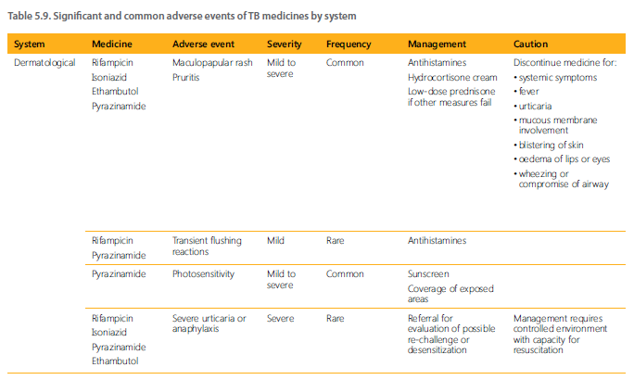
Yaygın ilaç yan etkileri
Dermatolojik problemlerde sistemik steroit kullanımı önerilmekte

Slide 102
Takip- kontrol/ yeni öneriler
2. Haftada/ 4. Haftada/ 8. Haftada/ Tedavi tamamlanana kadar 2 ayda bir
TB ilişkili semptomları sorgula/İlaç yan etkilerini sorgula/Tartı alımını kontrol et
Başlangıçta mikrobiyolojik gösterim negatif ise ve klinik radyolojik iyileşme varsa tekrar mikrobiyolojik örneklemeye ihtiyaç yok
Tedavi başlangıcında mikrobiyolojik pozitiflik varsa tedavinin 2. ayında ve tedavi bitiminde kontrol mikrobiyoloji al
2. ayda negatif mikrobiyoloji varsa ve 6. ayında örnek veremediyse klinik radyolojik iyi ise örnek olmadan tedavi sonlandırılabilir
Küçük çocuklar yayma negatif hafif tb formlarında tedaviye uyum şartıyla okula döner, maske takmalarına gerek yoktur
Büyük çocuklar ve adolesanlar ve başlangıçta yayma pozitif küçük çocuklar da tedaviye uyum var ve klinik cevap varsa 2 hafta sonra okula döner

Slide 103
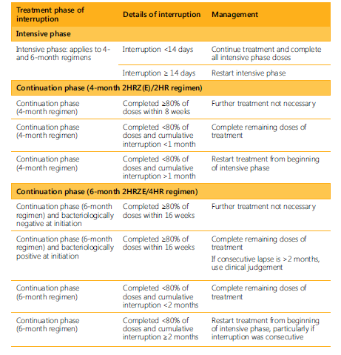
Tedaviye ara verme ya da tamamlayamama
Tedavi bitimi sonrası takip
6 aylık tedavilerde tedavi bitiminden sonra rutin kontrollere gerek yoktur
4 aylık kısa tedavilerde 6. ayda hastayı görmek gereklidir
İlaç duyarlı TB hastalarında TB bulguları ve şikayetleri tekrar oluşursa başvuru gereklidir

Slide 104
Yeni olguda idame tedaviye geçiş/mevcut SB rehber önerisi
Başlangıçta yayma negatif çocuk hastalarda iki seçenek
2. Ay sonunda tekrar yayma bak, negatif ise idameye geç
2. Ay sonunda klinik ve radyolojik duruma göre idame tedaviye geç
(Balgam çıkartamayanlarda AMS ya da BAL örneklemesi zorluğundan dolayı)

Slide 105
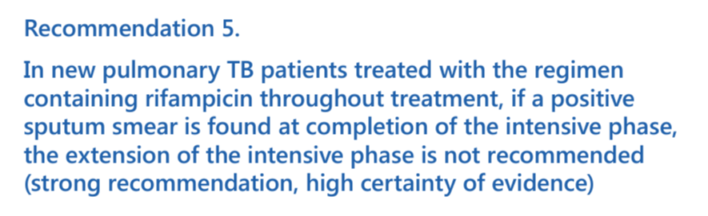
Yeni olguda idame tedaviye geçiş/yeni öneri
Yeni olgu pulmoner TB’de rifampisinin tam tedavi boyunca kullanıldığı rejimlerde, yoğun fazın bitiminde (2 . Ay sonu) yayma pozitif bulunsa da başlangıç fazı uzatılmadan idame fazına geçiş önerilir (?klinik iyileşme ve radyolojik ağırlıktan bahsedilmemiş!)
Aung KJM, Declercq E, Ali MdA, Naha S, Datta Roy SC, Taled NMdA et al. Extension of the intensive phase reduces relapse but not failure in a regimen with rifampicin throughout. Int J Tuberc Lung Dis. 2012;16(4):455–61. doi:10.5588/ijtld.11.0216.

Slide 106
Steroid kullanımı/yeni öneriler
Tüberküloz menenjit
Tüberküloz perikardit (derece belirtilmemiş)
Komplike hava yolu basısına neden olan LAP
Hipoksi ile giden miliyer Tb belirtilmemiş !
2 mg/kg metilprednizolon 1 ay, 2. ayda azaltılarak sonlandırılır
Alternatif deksametazon 0.3-0.6 mg/kg

Slide 107
Rifampisin duyarlı, İNH dirençli vakalarda 6 aylık RZE+levofloksasin tedavisi yeni öneri

Slide 108
TEŞEKKÜRLER
erkancakir1@yahoo.com
5323634577
İnstagram: prof.dr.erkancakir

Slide 109
Rifampisine dirençli (RD-TB) ve çok ilaca ( Rifampisin ve izoniazid) dirençli tüberküloz (ÇİD TB)
Klinik olarak ya da mikrobiyolojik olarak tanı almış ÇİD TB olabilir
Sadece rifampisin dirençli vakalar da ÇİD gibi tedavi edilmelidir
Klinik tanı:
Klinik TB kriterlerini karşılayan hasta ve;
ÇİD TB vaka ile temas
TB’den ölmüş bireyle temas
TB tedavi yetersizliği olan bireyle temas
Daha önceden tedavi almış nüks TB hastası olmak
Klinik ÇİD TB tedavisi başlanmış hastada kültürde duyarlı Tb çıkarsa ilaçları duyarlı TB tedavisine dönüştürülür
ÇİD TB tedavisinde kısa tedaviler ( 9 aylık yeni!) ve uzun tedaviler (12-18 ay) vakaya göre kullanılabilir

Slide 110
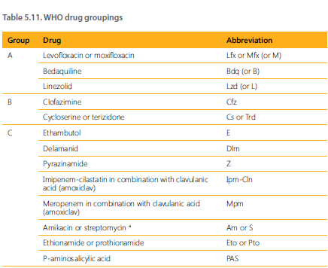
ÇİD TB yeni ilaç gruplamaları

Slide 111
2021 yılından itibaren;
Bedaqulinin (Kısa ve uzun tedavi rejimleri için) 6 yaş öncesi ve delamanidin (Uzun tedavi rejimleri için) 3 yaş öncesi kullanımını onaylandı
Günümüzde ise her iki ilaç ta her yaş grubu için onaylanmış durumda
Kanamisin ve kapreomisin tedavi protokollerinden çıkartıldı
Amikasin ve streptomisin sadece 18 yaş üstü ve ilaç duyarlılığı varsa kullanılabilir
Streptomisin sadece amikasinin kullanılamadığı durumlarda kullanılabilir
Clofazimine ülkemizde şuanda var
Bedaquline ve delemanid hasta ihtiyacına göre SB tarafından aralıklı getirtiliyor

Slide 112
MDR TB tedavi esasları- yeni öneriler
Bedaquilline her yaş grubunda uzun ve kısa tedavilerde kullanılabilir
Delanamide her yaş grubunda uzun tedavilerde kullanılabilir
Levofloksasin ya da moksifloksasin uzun rejimlerde mutlaka olmalıdır
Linezolid uzun rejimlerde olmalıdır
Clofazimine, sikloserin/terizidone, etambutol, pirazinamide, meropenem, amikasin ( 18 yaş üstü) uzun rejimlere eklenebilir
Etionamide ve PAS diğerleri kullanılamadığında ya da daha iyi bir kombinasyon olmadığında kullanılabilir

Slide 113
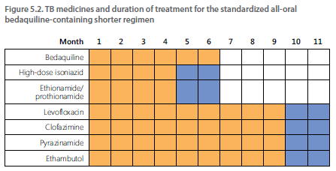

Bedaquilline içeren kısa süreli tedavi rejimi
Florokinolon duyarlı olan
Ağır ekstrapulmoner TB olmayan
Ağır pulmoner tb olmayan
Sedece Xpert ile rifampisin direnci saptanmış olanlar

Slide 114
Uzun süreli tedavi rejimi
Duyarlı en az 4 ilacı içermelidir
Grup A ve B den ağılıklı seçim yapılmalıdır
Grup C den kar zarar oranına göre kullanılbilir
Bedaquillinenin 6 aylık süre ile bu rejimde yer alması önerilir
Linezolidin yan etkilerinden dolayı 6 ay kullanımı, zorunlu haller ya da florokinolon direnci varsa 9 aya uzatılması önerilir
Delaminide ağır hastalıklarda 5. ilaç olarak kullanılabilir
Diğerleri kullanılamazsa etionamide yedekte tutulmalıdır
Florokinolon direnci varsa bedaquilline ve delamanide mutlaka düşünülmelidir
Ağır olmayan vakalar 12-18 ay kullanılır
Ağır vakalar 18-24 ay tedavi edilmelidir.

Slide 115


Slide 116
Ülkemiz koşullarında bedaquilline ve delamenide olmaması durumunda)
Florokinolon
Linezolide
Sikloserin
Etambutol
Pirazinamide
Clofazimine? (Bu ilaç ta sürekli bulunamayabilir ülkemizde)
Etionamide ve PAS kinolon direncinde?
18 yaş üstü amikasin

Slide 117

Yeni öneri: 6-9 aylık BPaL rejimi
Ülkemiz için hedef rejimidir
Rifampisin ve florokinolon direncinde kullanılır
Bedaquilline- pretomanid-linezolid içeren rejimdir
14 yaş ve 35 kg üstüne uygulanır
Ağır akciğer dışı TB hariç vakalarda etkilidir

Slide 118


EKG ve kalp monitorizasyonu
Tam kan sayımı ve biyokimya kontrolleri
Nöropsikyatrik kontroller
Tiroit fonksiyon testleri kontrolleri
Sosyal destek

Slide 119


Slide 120


Slide 121


Slide 122


